Slide 1
拉合尔污水管道及终端排放站项目
投标立项汇报
巴基斯坦分公司
2025年1月3日

Slide 2
汇 报 内 容
（一）项目介绍
（二）评标规则与投标组织
（三）竞争与风险分析

Slide 3
一
项目介绍

Slide 4
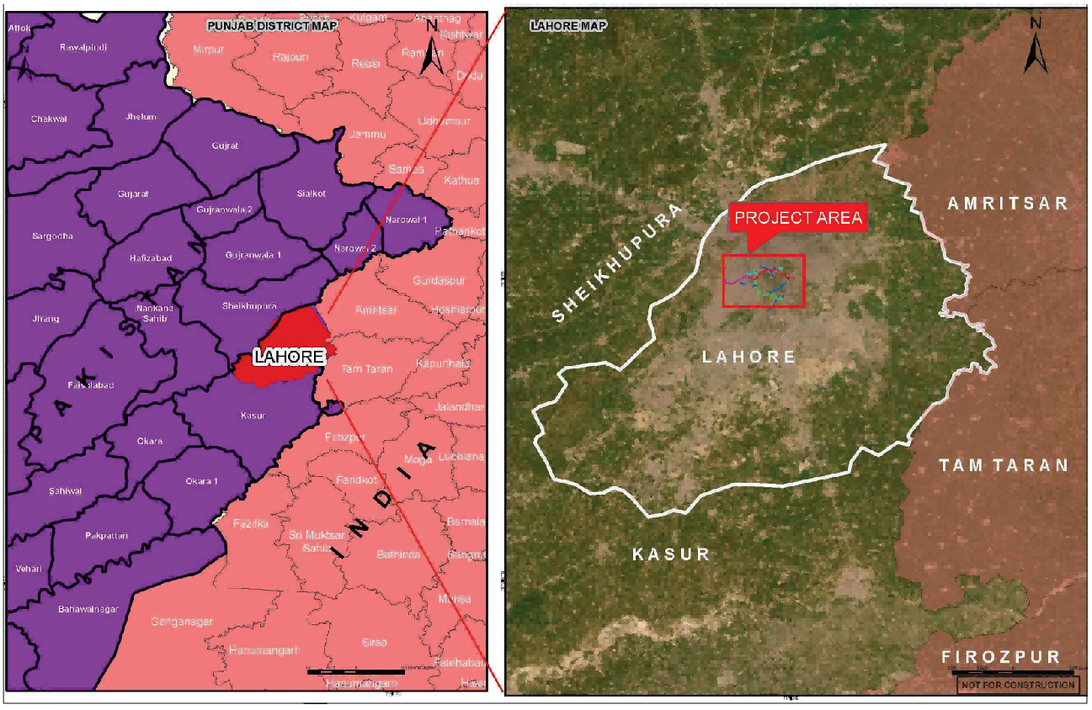
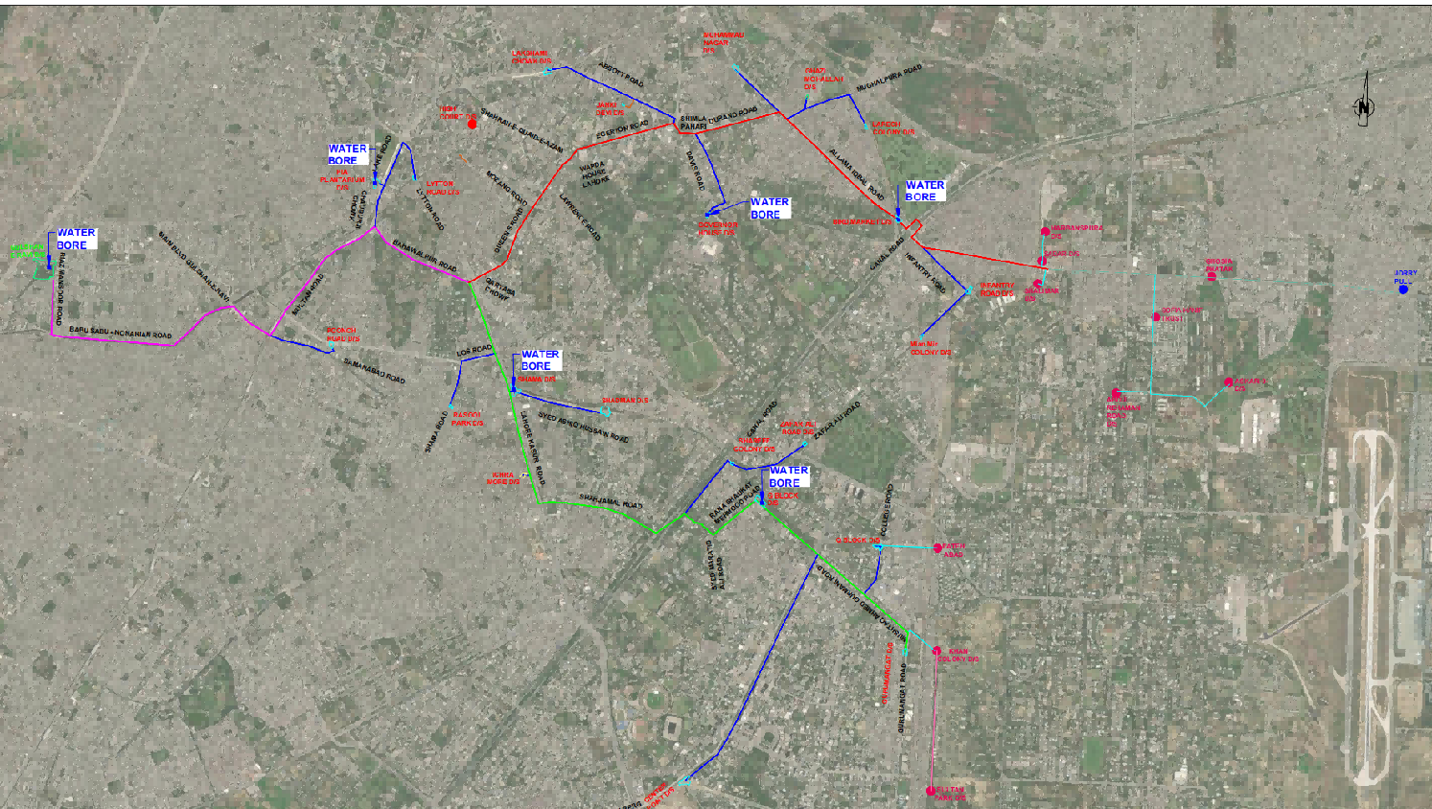
一、项目介绍——基础信息
【项目名称】 拉合尔污水管道及终端排放站项目
【项目业主】 拉合尔水务与卫生局（政府）
【项目监理】 美国EBA公司牵头 + 三家巴基斯坦公司联营体
【项目位置】 巴基斯坦 旁遮普省 拉合尔市
【预计合同额】 1.75亿美元
【资金来源】 亚投行
【工程内容】 设计、新建32公里混凝土污水管道，以及一座终端排放站。
【招标方式】 国际公开招标 + 资格后审
【交标日期】 2026年1月29日

Slide 5
一、项目介绍——商务条件
合同类型 | EPC施工总承包
使用合同 | FIDIC EPC银皮书2017版（修订后2022再版）
工期 | 30个月（含设计6个月）
投标保函 | 150万美元
预付款保函 | 20%
履约保函 | 10%
质保金比例 | 5%
质保期 | 365天
延期罚款 | 设计阶段1%/天，施工阶段0.05%/天，上限10%
外币支付 | 允许最多50%外币支付
最低计价金额 | 合同额的3%
计价周期 | 56天
价格调差 | 卢比部分60%可调（水泥、钢筋、柴油、人工） 外币部分30%可调（外国劳工、不锈钢、HDPE内衬）
暂定金 | 39亿卢比（合1400万美元）
DAAB | 适用国际商会仲裁规则，仲裁委员会3人，仲裁地点为迪拜或伦敦
投标资格 | 国际公开招标，资格后审
适用法律 | 巴基斯坦法律

Slide 6
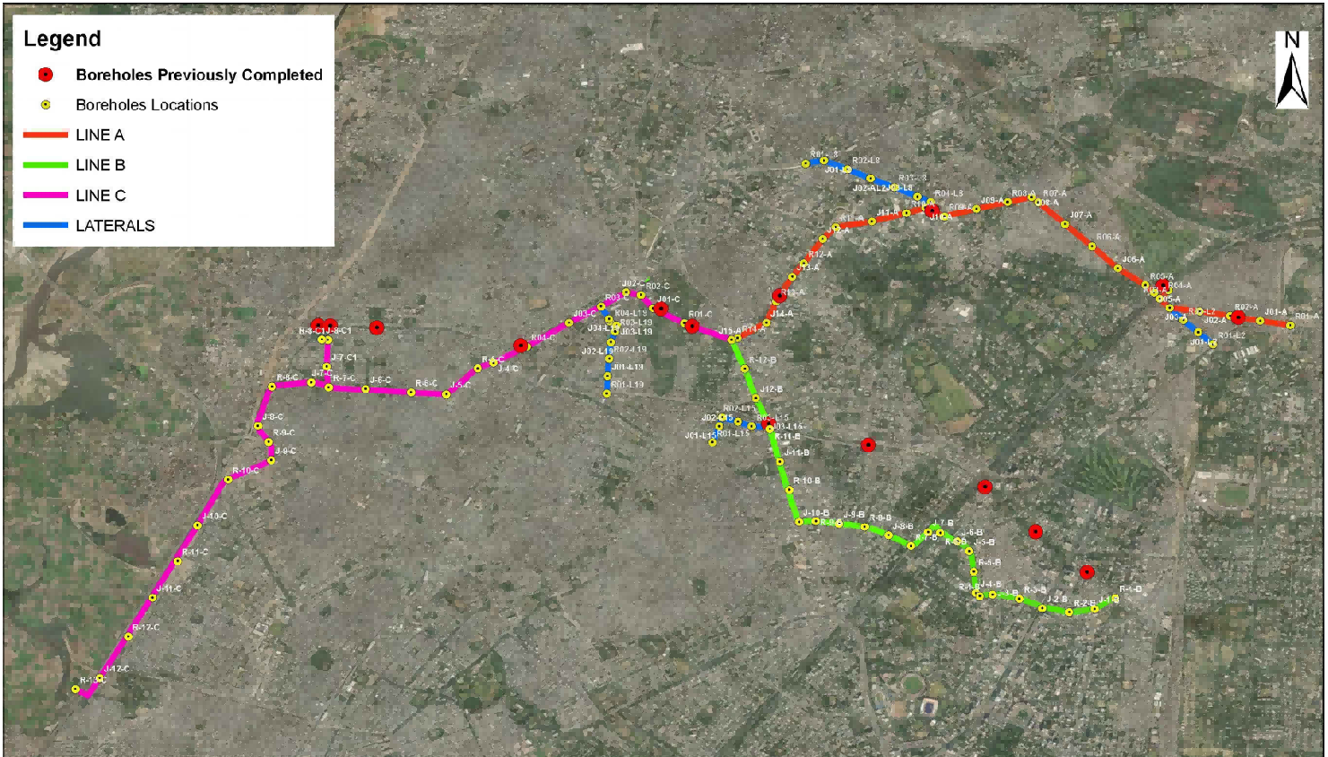
一、项目介绍——主要工程内容（以线路划分）
线路 | 起止位置 | 管径（mm） | 长度（km）
红线 | LARECHS Colony 至 Qartaba Chowk | 1050, 1500, 2400 | 12.14
绿线 | Gurumangat Road 至 Qartaba Chowk | 1050, 1500, 2400 | 12.82
粉线 | Qartaba Chowk 至 Gulshan-e-Ravi（排水站） | 1050, 3500 | 7.25

Slide 7
一、项目介绍——主要工程内容（以管径划分）
管内径（毫米） | 累计里程（米） | 工作井最大间距（米） | 顶管机
1050 | 9837 | 190 | 2台
1500 | 5454 | 250 | 1台
2400 | 11582 | 350 | 2台
3500 | 5337 | 500 | 1台
450-750 | 8480 | 采用明挖法
累计顶管32.2公里，明挖8.48公里，工作井165个。

Slide 8
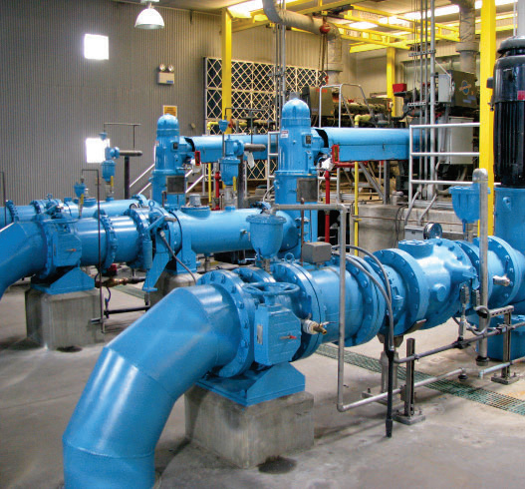
一、项目介绍——主要工程内容
终端排放站：
848 cusec（24立方米/秒）
进水设施、过滤间、湿井、干井、配水井、出水管道、分流渠和排放渠的首部调节闸以及相关配套工程
SCADA系统
450kW光伏系统

Slide 9
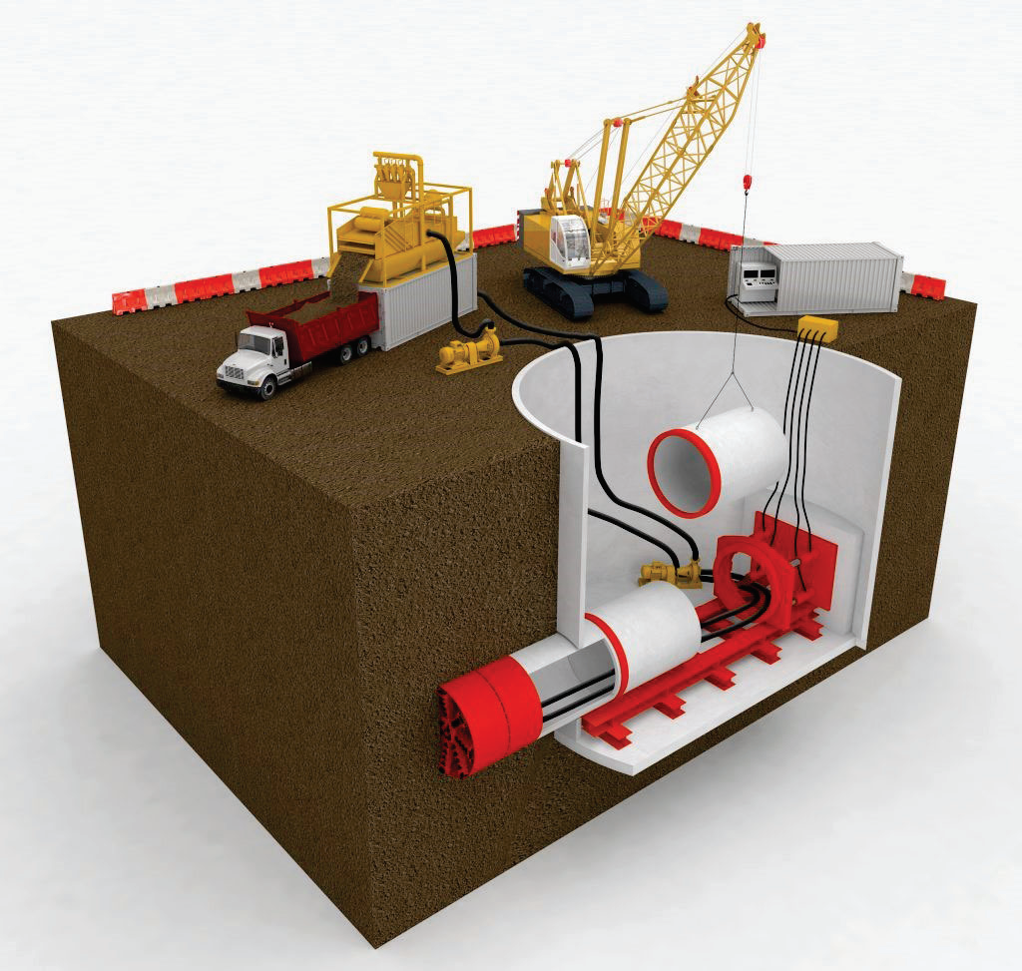
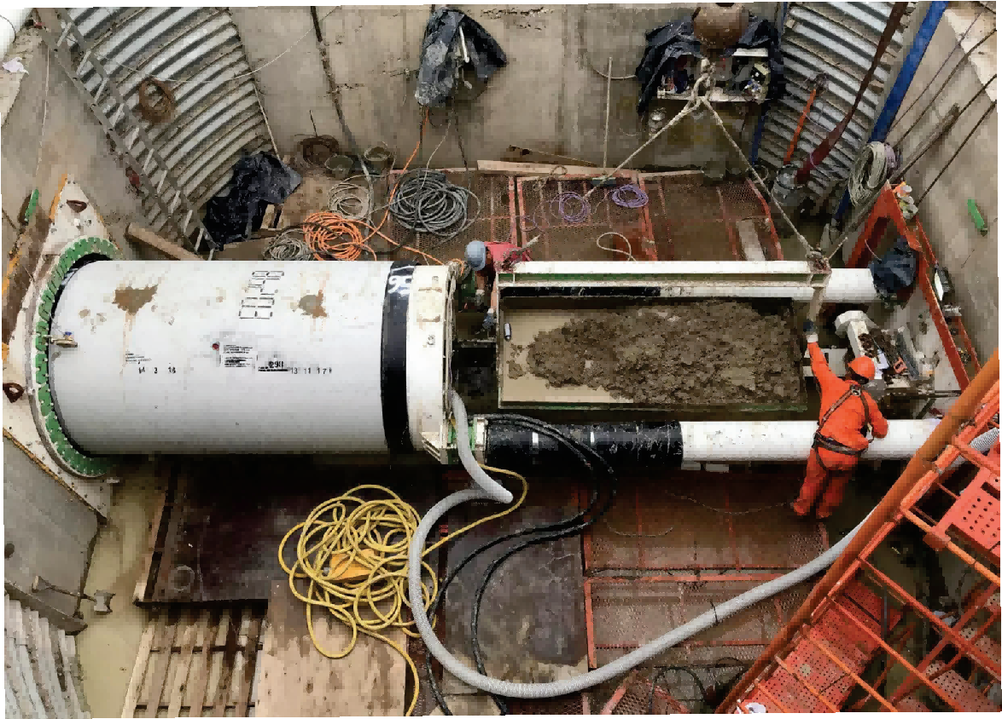
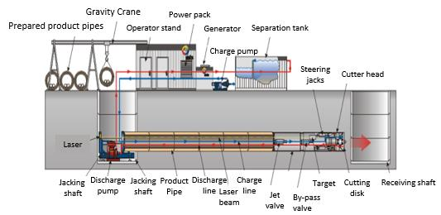
一、项目介绍——施工技术
巴基斯坦首个采用顶管施工的市政管道项目：
【工作井深】工作井165个，井深8-20米
【地质情况】印度河冲积平原，地形平坦。表层以粉质黏土、黏土为主，软塑-硬塑，厚0-7m。顶管工作层以砂类土为主，夹部分粉粒及少量砾石，稍湿-饱和，中密-密实。红线绿线（25km）未见地下水，粉线（7.2公里）部份区段地下水深12-20米。
【既有设施】地下既有设施已通过图纸明确，施工可能涉及交通干扰。

Slide 10
二
评标规则与投标组织

Slide 11
二、评标规则与投标组织
评标规则：
一阶段两信封模式，技术标通过者开财务标，原则上财务标最低标中标。
技术标通过标准：满分100分，总分得65分通过，根据标书既定评分规则打分。
技术标评分计算方法：业绩[数量权重] 乘以 [质量权重]
财务标不得低于工程师预算价的20%

Slide 12
二、评标规则与投标组织
投标组织：
【联营体牵头方】以联营体名义投标，中土作为联营体牵头方占比51%，负责投标组织、与使领馆和业主协调，编制报价，组标交标等工作。
【联营体合作方】中铁隆工程集团有限公司，占比49%
【设计专业分包】深圳市市政设计研究院有限公司
上海市政工程设计研究总院（集团）有限公司
【设 备 供 应 商】铁建重工（暂定，待比价）

Slide 13



二、评标规则与投标组织
中铁隆工程集团
深圳市政院
上海市政院
成立于1998年，以轨道交通、水环境、城市更新为主营业务的工程总承包企业，具有市政总承包一级资质，山东高速子公司。
与中土组成联营体，中土51%，中铁隆49%，开对等保函。
主要负责提供施工业绩，编制技术方案编制和提供报价参考。
成立于1984年，以交通基础设施、市政、园林、地下空间等设计勘察咨询为主业，具有工程勘察综合甲级资质，深圳地铁集团子公司。
作为联营体的设计专业分包
主要负责编制顶管设计方案，协助编制技术方案。
成立于1954年，以工程设计咨询、工程总承包和工程管理为主业，具有工程勘察综合甲级资质。
作为联营体的设计专业分包
主要负责编制终端排放站设计方案，协助编制技术方案。

Slide 14
二、评标规则与投标组织
业绩类别 | 业绩要求 | 提供单位 | 业绩项目
施工业绩 | 顶管施工业绩 | 中铁隆 | 武候区“宜居水岸”一期 PPP 项目 龙泉驿区西江河流域水环境综合整治项目二期 PPP 项目 西河污水处理二厂项目
 | 泵站施工业绩
设计业绩 | 顶管设计业绩 | 深圳市政 | 西咸新区能源金融贸易区凤栖路周边排水干管工程EPC总承包项目 成都市绕城高速输水管道（成洛路-川陕路）工程勘察设计
 | 泵站设计业绩 | 上海市政 | 杨浦区民星南排水系统改造工程 庙彭排水系统新建工程 云岭西排水系统工程
一般业绩 | 一般工程承包业绩和相似业绩。 | 中土 | 卡夫河供水项目 坦桑尼亚森格拉玛供水项目

Slide 15
三
竞争与风险分析

Slide 16
三、竞争与风险分析
潜在竞争对手：
能建、路桥、电建等央企：商务能力强、相关领域经验更多，投标准备启动较早。
土耳其公司：商务能力强，投标运作灵活。
我方联营体：
与业主建立标前，同样具备较强商务运作能力。
与国内行业头部设计公司及实施管理经验丰富的工程公司合作，能够编制高质量技术标。
中土深耕巴基斯坦市场，比其他央企更了解巴基斯坦商业性竞争项目投标，在拉合尔本地有多个在建项目，具备既有管理团队和设备，了解当地材料供应动态，能够编制具有竞争力的财务标。

Slide 17
三、竞争与风险分析
风险类别 | 风险描述 | 风险等级 | 及应对措施
安全风险 | 拉合尔为橙色风险地区，非恐怖主义活动地区，对中资企业和中国人友好，但存在治安、交通和施工安全风险。 | 中 | 投标前进行现场考察，编制科学可行的安保方案，与当地军警部门协调配置安保人员，将安保费用足额列入投标成本。若项目中标，严格执行上级单位和当地有关部门规定的安全保障措施，做好施工安全教育、监督和整改，在采取充分安保措施的情况下综合安全风险可控。
合规风险 | 巴基斯坦为高危国别，项目来源为亚投行，存在投标合规风险。 | 高 | 严格履行商务部、发改委、股份公司和集团公司有关合规流程，规范监督合作方投标行为，确保投标合规。
技术及环保风险 | 本项目为巴基斯坦首次使用顶管技术施工的市政项目，尽管国内技术成熟，在巴可能存在地质水文资料失准、设备与地层不匹配、既有设施保护与改迁和环保风险。 | 中 | 1. 做好地质水文勘察复核，必要时补充高密度勘探；2. 根据复合地层进行定制化涉及设备关键部件，备足备件，做好维保； 3. 与有关部门复核地下既有设施，编制报批专项保护或改迁方案和应急预案，分区分步施工。
成本风险 | 材料价格波动及上述风险带来的成风险。 | 高 | 1. 利用外汇比例、价格调差等合同条款，编制不平衡报价；2. 优化施组和采购计划，把控安全质量，预留工期缓冲； 3. 利用变更索赔，提升工程效益。

Slide 18
三、竞争与风险分析
备案类别 | 当前进展 | 备注
经商处支持函 | 已办妥 | 10月24日向经商处申请，11月30日收到支持函。
股份公司备案 | 已提交，审核中 | 第一次备案被拒，取得支持函后申请了第二次备案。
商务部备案 | 已提交，审核中 | 12月1日发起备案，12月5日和17日应商务部要求补充提交了支撑材料。
发改委报备 | 已备案 | 作为合同额超1亿美元项目进行例行备案。

Slide 19
感谢聆听
烦请批示

